Slide 1


Présentation POP
Plateforme d’Orientation en Pédopsychiatrie
Médecin Cheffe de service
Pr Marie-Maude GEOFFRAY CASSAR
Création en avril 2021 en lien avec la restructuration du pôle PEA
(Pédopsychiatrie de l’Enfant et de l’Adolescent)
Médecin Chef du pôle PEA : Pr GEORGIEFF
Accueil téléphonique du lundi au vendredi de 9h à 17h
0800 715 150

Slide 2
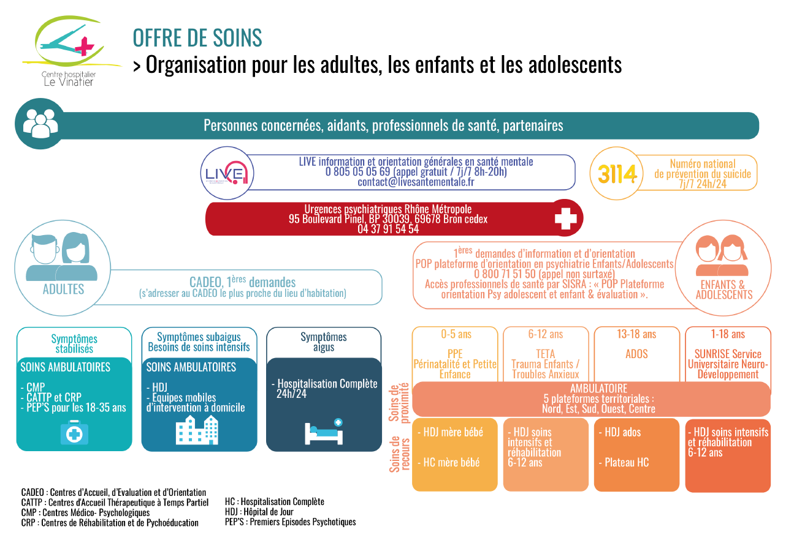

Slide 3
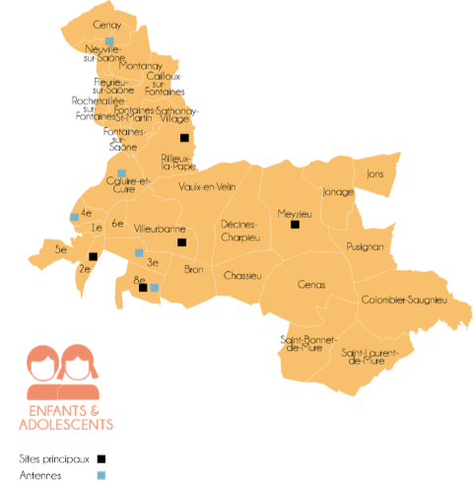
Territoire (Vinatier)
A noter que toutes les communes de la Métropole de Lyon ne relèvent pas du territoire du Vinatier ainsi que 2 arrondissements de Lyon :
- Lyon 7 : Saint Jean de Dieu
- Lyon 9 : Saint-Cyr au Mont d’Or
Et que certaines communes hors métropole relèvent du secteur du Vinatier (Saint Laurent et Saint-Bonnet de Mure, Genas,…)

Slide 4
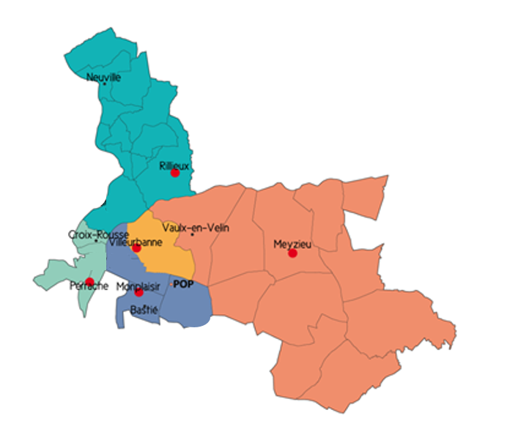
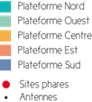
Sectorisation du pôle PEA

Slide 5

EQUIPE POP
Médecin (1 ETP)
  Pr GEOFFRAY-CASSAR Marie Maude (0,2 ETP)
  Dr WILLERMOZ Laurence (0,8 ETP)
Cadre de santé (0,1 ETP)
  ROUGERIE Sonia
Infirmières (5,2 ETP)
  BATACHE-BAYON Sophia (1 ETP)
  BONNARD Célia (0,80 ETP)
  BOUHENNA Aicha (0,5 ETP)
  DE BORGRAEFF Elise (0,5 ETP)
  DENECHEAU Delphine (0,8 ETP)
  GAUCHER Malika (1 ETP)
  MOITY Clara (1 ETP)
  POYET Marylou (0,8 ETP)
Psychologue (0,5 ETP)
  REGAN Pauline (0,5 ETP)
Secrétaire (1 ETP)
  WALLACE Joëlle Ameyo (1 ETP)
Assistance sociale (0,5 ETP)
  MARTINEZ ZUBIAUR Céline (0,5 ETP)

Slide 6
Plateforme POP
Pourquoi ?
Accueil et écoute téléphonique pour des premières demandes de soins en psychiatrie de l’enfant et de l’adolescent face à un patient présentant :
- Des difficultés affectives
- Des troubles du comportement
- Des troubles de la communication et/ou du langage.
- Des difficultés scolaires
Evaluation brève des besoins et des ressources. Transmission de questionnaires aux familles, aux professionnels de santé et à l’école. Rendez-vous sur POP en fonction de l’évaluation clinique pour préciser l’orientation de soin
Information sur l’offre de soins psychiatriques et les ressources disponibles au Centre Hospitalier Le Vinatier ou auprès des partenaires
Orientation des familles sur le pôle de pédopsychiatrie ou auprès de nos partenaires

Slide 7




Plateforme POP
Pour qui ?
Pour les parents
      Pour les adolescents
Pour les professionnels
Médecins généralistes, professionnels de santé, libéraux, enseignants, école, établissements sociaux et médico-sociaux, etc.
Comment ?
Par : 0 800 715 150 du lundi au vendredi de 9h à 17h
Par SISRA pour les professionnels de santé «POP Plateforme orientation Psy adolescent et enfant & évaluation»

Slide 8
Le réseau de professionnels
Maison de la Métropole (PMI, service social, service enfance)
Médecins généralistes, pédiatres, neuropédiatres, pédopsychiatres,…
Professionnels de santé libéraux (psychologues, orthophonistes,…)
Ecoles, collèges, lycées (médecins, infirmières, psychologues,…)
Etablissements hospitaliers (urgences HFME, centre régional psychotrauma,…)
PCO (plateforme de coordination et d’orientation)
Etablissements sociaux et médico-sociaux (AEMO, Maisons d’enfants, foyers, ITEP, IME,CAMSP, CADA,…)
Associations (enfant bleu, point accueil écoute jeune, maison des adolescents)
Etc…

Slide 9

Les missions
Accueil, évaluation brève, orientation et information
Professionnels / Familles / Patients
Partenaires 1ères lignes
Service périnatalité
Service adolescence et transition
Service Téta et troubles anxieux
SUNRISE
Accueil, évaluation, orientation
Sur le Pôle PEA
PPE Périnatalité et Petite Enfance :
0-6 ans
TETA (Traumatisme Enfant Troubles anxieux) : 7-12 ans
ADOS : 13-18 ans
SUNRISE (troubles du neuro développement) : 2-18 ans

Slide 10
Les orientations en 1ère ligne
Maison de l’Enfant et de la Famille (MEF somatique )
Urgences
Libéraux (pédopsychiatres, psychologues, …)
Plateforme de Coordination et d’orientation (PCO)
Maison des adolescents, Points d’Accueil Ecoute Jeune, Centre régional du psychotraumatisme, Consultations Jeunes Consommateurs (CJC)
Associations (Enfant bleu, Unafam, Centre de santé Essor …)

Slide 11
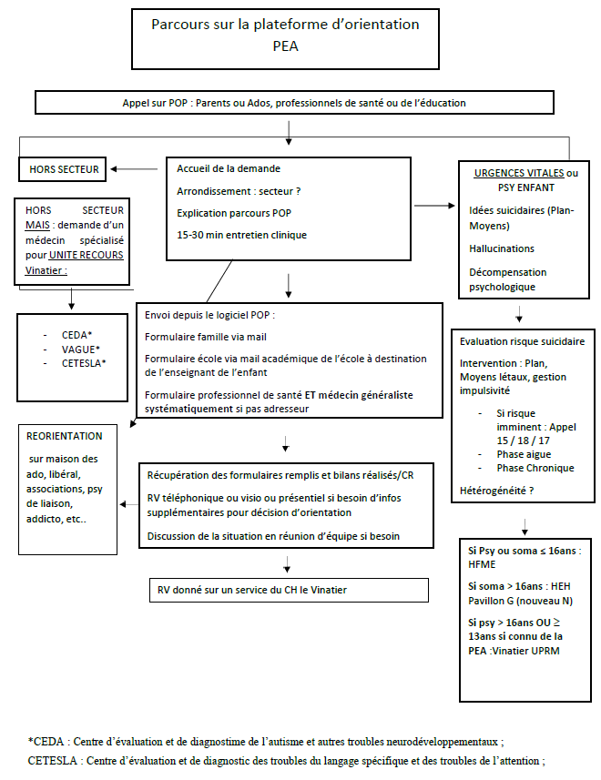
*CEDA : Centre d’Evaluation et de Diagnostic de l’Autisme
*CETESLA : Centre d’Evaluation spécialisé dans les troubles du langage, des apprentissages et de l’attention
* VAGUE : Consultation pour la VAriance de Genre Unité Enfant

Slide 12
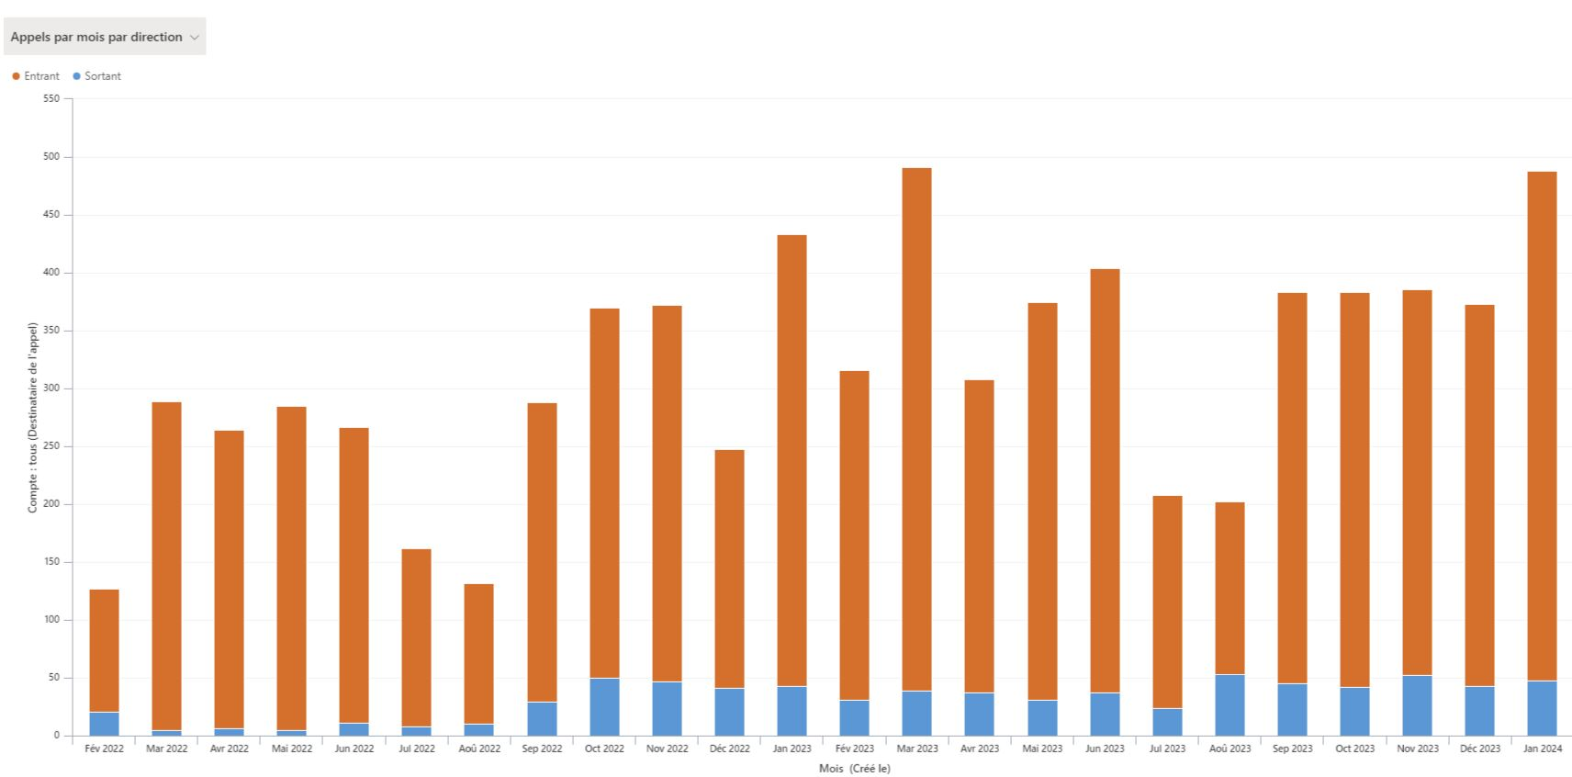
Quelques chiffres…
En 2022, 2804 appels téléphonique du 3 février (création du logiciel informatique) au 31 décembre 2022.
En 2023, 4262 appels téléphoniques soit une augmentation de 150%.
Depuis la création du logiciel en février 2022, le nombre d’appels total est de plus de 8200

